Slide 1

SPRING FRAMEWORK
PPTBIZCAM
100%
SUB TITLE : 쇼핑몰 제작으로 공부하는 Spring Framework
01

Slide 2
Spring Framework
PPTBIZCAM
100%
스프링 프레임워크란
01
Spring Framework란?
EJB(Enterprise Java Bean, 기존의 JAVA Web 개발 방식)을 비판하면서,
새로운 개발 방식과 프로그램을 만든 것
자바를 통합 웹 개발 시스템 -> 프레임워크(framework)
IoC
Inversion of Control
AOP
Aspect Oriented Programming
Container가 객체의 생성부터 소멸까지
생명주기를 대신 관리해준다
ex) DI(Dependency Injection)
공통적인 작업은 따로 모아서 한 번에 관리

Slide 3
Spring Framework
Spring Framework의 핵심
PPTBIZCAM
100%
스프링 프레임워크란
1. IoC
01
<IoC> Inversion of Control
bean의 생성부터 소멸까지의 생명주기를 Container가 관리한다
개발자 대신 bean을 관리해준다!
<DI> Dependency Injection
new 연산자를 사용하여 개발자가 객체를 생성하는 것이 아닌
Container가 객체를 주입해준다
@Autowired, @qualifier등의 Annotaion을 가지고 있는 property는
Container에 의해 생성된 객체가 주입된다
장점
결합도를 줄인다
응집도를 높인다
재사용성이 높아진다
가독성이 좋아진다
@Controller
@SessionAttributes
public class MemberController {
@Autowired
private MemberService memberService;
@GetMapping(value="/memberLogin.do")
public String login() {
System.out.println("=> MemberController - login(get)");
return "login";
}
IoC Container가 타입에 해당하는
bean을 주입한다.
new를 사용하지 않았다

Slide 4
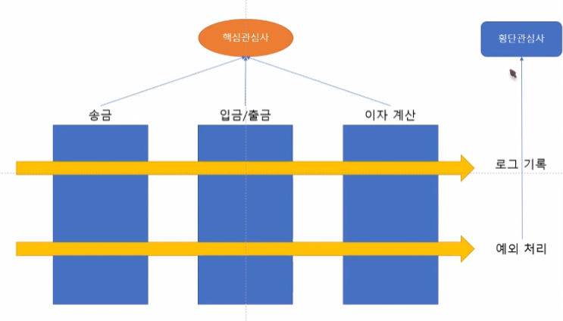
Spring Framework
Spring Framework의 핵심
PPTBIZCAM
100%
스프링 프레임워크란
2. AOP
01
<AOP> Aspect Oriented Programming
같은 동작을 하지만 메소드마다 작성한 코드들이 있다. ex) log, exception
이것을 Cross-cutting concern(흩어진 관심사)라고 한다.
Aspect란흩어진 관심사들을
핵심 관심사(Core-concerns)와
횡단 관심사(Cross-concerns)로 나누어 모듈화하는 것을 말한다.
Business(Service) 영역에서 사용한다.
용어
핵심 관심사(Core-concerns) : 모든 객체에서 반드시 해야하는 일
횡단 관심사(Cross-concerns) : 모든 객체에서 부가적인(공통적인) 일
Aspect : 흩어진 관심사들을 모듈화한 것
Joinpoint : Pointcut의 대상이 되는 Method
Pointcut : Aspect 적용 위치
Advice : 횡단 관심사에 해당하는 (공통적인 기능을 하는) Method
ex) log 기록, exception 처리

Slide 5
Spring Framework
Spring Framework
PPTBIZCAM
100%
스프링 프레임워크란
스프링 프레임워크의 핵심 2. AOP
01
@Service
@Aspect
public class AfterAdvice {
@After("PointcutCommon.allPointcut()")
public void afterLog(JoinPoint jp) {
String method = jp.getSignature().getName();
System.out.println("[AfterAdvice]" + method + "()");
Timestamp now = new Timestamp(System.currentTimeMillis());
System.out.println("now : " + now.toString());
String file = "c:/logs/SpringMall.log";
PrintWriter pw = null;
try {
pw = new PrintWriter(new FileWriter(file, true));
pw.write("Access Time: " + now + ", Method : " + method + "()\n");
} catch(Exception e){
e.printStackTrace();
} finally {
pw.close();
}
}
고치기
Aspect를 사용하기 위한 Annotation
<AOP> Aspect Oriented Programming
같은 동작을 하지만 메소드마다 작성한 코드들이 있다. (ex. 로그 남기기)
이것을 Cross-cutting concern(흩어진 관심사)라고 한다.
Aspect란흩어진 관심사들을
핵심 관심사(Core-concerns)와
횡단 관심사(Cross-concerns)로 나누어 모듈화하는 것을 말한다.
Business(Service) 영역에서 사용한다.
용어
핵심 관심사(Core-concerns) : 모든 객체에서 반드시 해야하는 일
횡단 관심사(Cross-concerns) : 모든 객체에서 부가적인(공통적인) 일
Aspect : 흩어진 관심사들을 모듈화한 것
Joinpoint : Pointcut의 대상이 되는 Method
Pointcut : Aspect 적용 위치
Advice : 횡단 관심사에 해당하는 (공통적인 기능을 하는) Method
ex) 로그파일 남기기
Advice의 실행시점과 Pointcut 설정
Advice Method ex) 로그 파일 남기기
동작 사진을 넣고싶은데 동작을 안한다…

Slide 6
3-tier Architecture
PPTBIZCAM
100%
Spring Framework의 구조 (3-tier Architecture)
01
<3-tier Architecture>
독립적인 영역으로 나누어 설계한다
유지보수가 용이
PRESENTATION
BUSINESS
PERSISTENCE
PRESENTATION
BUSINESS
PERSISTENCE
화면에 보여지는 영역
MVC패턴이 여기에 속한다
클라이언트의 요청을 받는다
요청에 대한 처리는 Service에게 넘긴다
클라이언트에게 처리 결과를 반환한다
비즈니스 로직을 담는 영역
요청사항을 처리한다
Controller가 클라이언트로부터 받은
요청을 넘겨받아 처리한다
DB 관리를 담는 영역
요청사항 중 DB 관리 작업을 수행

Slide 7
Spring Framework의 구조
PPTBIZCAM
100%
Spring Framework의 구조
01
Controller
(Presentation)
Service
(Business)
Repository
(Persistence)
HandlerMapping
요청받은 URL로
Controller를 매핑해준다
DispatcherServlet
Controller
요청을 Service에게 넘긴다
처리 결과를 받아
Service
비즈니스 로직 처리
DAO
DB 관리 작업 처리
DB
Client
ViewResolver
view를 찾고 처리결과를 담는다
화면을 보여주기 위한 처리
요구사항 처리
Controller가 클라이언트로부터 받은
요청을 넘겨받아 처리
DB 관리
요구사항 중 DB 관리 작업을 수행

Slide 8
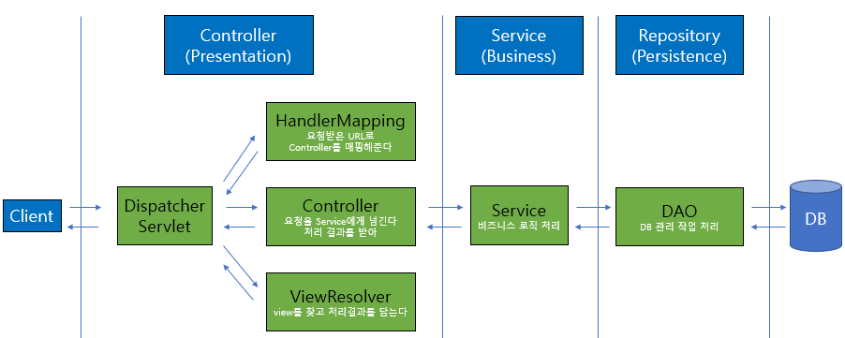
Spring Framework의 구조
PPTBIZCAM
100%
Client -> Presentation(Controller) -> Business -> Repository -> DB
01
@Controller
@SessionAttributes
public class MemberController {
@Autowired
private MemberService memberService;
@GetMapping(value="/memberLogin.do")
public String login() {
System.out.println("=> MemberController - login(get)");
return "login";
}
@PostMapping("/memberJoin.do")
public String insertMember(MemberDTO dto) {
memberService.insertMember(dto);
return "login";
}
Controller임을 명시하는 Annotation
DI – IoC Container가 타입에 해당하는
bean을 찾아 주입한다. (객체를 생성한다)
<@Controller>
Client로 부터 받은 요청을 처리한다
root-context에 component-scan을 설정했다면 사용할 수 있다
Client의 request url과 매핑되는 메소드를 처리한다
Client가 /memberJoin.do라는 url로
요청을 보낸다면 이 메소드를 처리한다
Service 영역으로 이동 -> 다음페이지

Slide 9
Spring Framework의 구조
PPTBIZCAM
100%
Client -> Presentation -> Business(Service) -> Repository -> DB
01
@Service
public class MemberServiceImpl implements MemberService{
@Autowired
private MemberDAO memberDAO;
@Override
public void insertMember(MemberDTO dto) {
memberDAO.insertMember(dto);
}
<Service>
Controller로부터 받은 요청을 처리하는 영역
DB 관리 작업은 Repoistory 영역으로 넘긴다
insertMember메소드는
member 테이블에 행을 추가하는 작업이기 때문에
Repository 영역인 MemberDAO에게 넘긴다

Slide 10
Spring Framework의 구조
PPTBIZCAM
100%
Client -> Presentation -> Business -> Repository(DAO) -> DB
01
@Repository
public class MemberDAO {
@Autowired
private SqlSession sqlSession;
public void insertMember(MemberDTO dto) {
System.out.println("===> MemberDAO insertMember");
sqlSession.insert("MemberDAO.insertMember", dto);
}
<Repository>
Service로부터 넘겨받은 DB 관리 작업을 처리하는 영역
- mybatis 사용
DB처리를 위한 mybatis
설정하는방법

Slide 11
Spring Framework의 구조
PPTBIZCAM
100%
Client -> Presentation -> Business -> Repository -> DB
01
Repository에서
insert 작업을 할 때
이 아이디로 불러올 수 있다
<DB 관리>
Oracle 사용
mybatis 사용
수행할 작업
<insert id="insertMember">
<![CDATA[
insert into member(id, password, name, birth, gender, email, tel, address, address_detail, postcode)
values(#{id}, #{password}, #{name}, #{birth}, #{gender}, #{email}, #{tel}, #{address}, #{address_detail}, #{postcode})
]]>
</insert>
이 안에 있는 문자열은 그대로 출력된다

Slide 12
Spring Framework의 구조
PPTBIZCAM
100%
Client <- Presentation(ViewResolver) <- Business <- Repository <- DB
01
@Controller
@SessionAttributes
public class MemberController {
@Autowired
private MemberService memberService;
@GetMapping(value="/memberLogin.do")
public String login() {
System.out.println("=> MemberController - login(get)");
return "login";
}
@PostMapping("/memberJoin.do")
public String insertMember(MemberDTO dto) {
memberService.insertMember(dto);
return "login";
}
<ViewResolver>
Service – Repository – DB를 거쳐 처리된 요청사항이 돌아오면
처리 결과를 ViewResolver에게 넘긴다
ViewResolver는 반환 값에 따라 View를 찾게 되고
처리 결과를 담은 View는 DispatcherServlet에 의해 Client에게 반환된다
ViewResolver가
요청을 담을 View를 찾는다

Slide 13
Spring Framework의 구조
PPTBIZCAM
100%
Client <- Presentation(ViewResolver) <- Business <- Repository <- DB
01
<ViewResolver의 설정>
ViewResolver는 servlet-context에 정의한다
prefix : Controller가 반환하는 viewName의 앞에 붙인다
suffix : Controller가 반환하는 viewName의 뒤에 붙인다
order : ViewResolver 간의 우선순위를 정한다
tiles의 ViewResolver가 우선 동작하고 View를 찾지 못하면
다음 순위의 ViewResolver가 동작한다
모든 ViewResolver가 View를 찾지 못하면 에러가 발생한다
<beans:bean class="org.springframework.web.servlet.view.UrlBasedViewResolver">
<beans:property name="viewClass" value="org.springframework.web.servlet.view.tiles3.TilesView" />
<beans:property name="order" value="1" />
</beans:bean>
<beans:bean class="org.springframework.web.servlet.view.InternalResourceViewResolver">
<beans:property name="prefix" value="/WEB-INF/views/" />
<beans:property name="suffix" value=".jsp" />
<beans:property name="order" value="2" />
</beans:bean>
tiles ViewResolver
Spring Framework가 제공하는
기본 ViewResolver

Slide 14
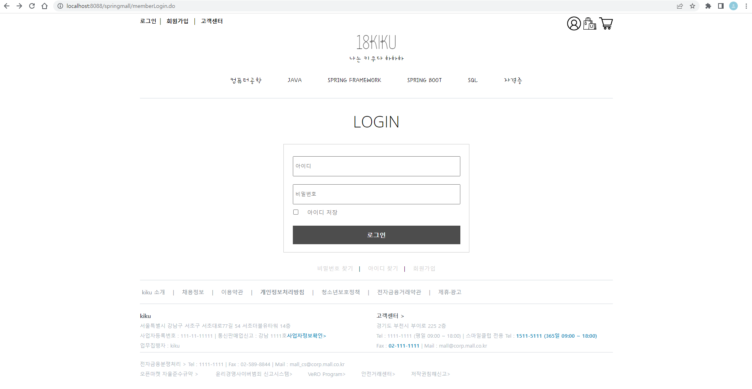
Spring Framework의 구조
PPTBIZCAM
100%
Client <- Presentation <- Business <- Repository <- DB
01
<View에 담기>
View
우선순위가 높은 tiles의 ViewResolver가 먼저 동작한다
Controller가 반환한 ViewName은 “login”
ViewResolver는 “login”이라는 View를 찾고
만약 Controller로부터 받은 처리결과가 있다면 찾은 View에 담는다
완성된 View를 DispatcherServlet에게 넘겨주면
Client에게 반환한다
ViewName
<definition name="login" template="/WEB-INF/views/mall/common/shopLayout.jsp">
<put-attribute name="title" value="login" />
<put-attribute name="header" value="/WEB-INF/views/mall/common/shopHeader.jsp" />
<put-attribute name="body" value="/WEB-INF/views/mall/login/login.jsp" />
<put-attribute name="footer" value="/WEB-INF/views/mall/common/shopFooter.jsp" />
</definition>
tiles ViewResolver의 일부분 캡처

Slide 15
프로젝트 시작하기
PPTBIZCAM
100%
1. pom.xml
01
예시
<dependencies>
<!-- iamport -->
<dependency>
<groupId>com.github.iamport</groupId>
<artifactId>iamport-rest-client-java</artifactId>
<version>0.2.14</version>
</dependency>
<!-- https://mvnrepository.com/artifact/org.apache.tiles/tiles-jsp -->
<dependency>
<groupId>org.apache.tiles</groupId>
<artifactId>tiles-jsp</artifactId>
<version>3.0.8</version>
</dependency>
</dependencies>
<pom.xml>(Project Object Model)
Maven의 빌드 정보를 담고 있다.
프로젝트의 빌드 옵션을 설정한다

Slide 16
servlet-context와 root-context
PPTBIZCAM
100%
2. web.xml
01
<!-- The definition of the Root Spring Container shared by all Servlets and Filters -->
<context-param>
<param-name>contextConfigLocation</param-name>
<param-value>/WEB-INF/spring/*-context.xml</param-value>
</context-param>
<!-- Creates the Spring Container shared by all Servlets and Filters -->
<listener>
<listener-class>org.springframework.web.context.ContextLoaderListener</listener-class>
</listener>
<!-- Processes application requests -->
<servlet>
<servlet-name>appServlet</servlet-name>
<servlet-class>org.springframework.web.servlet.DispatcherServlet</servlet-class>
<init-param>
<param-name>contextConfigLocation</param-name>
<param-value>/WEB-INF/spring/appServlet/servlet-context.xml</param-value>
</init-param>
<load-on-startup>1</load-on-startup>
</servlet>
<servlet-mapping>
<servlet-name>appServlet</servlet-name>
<url-pattern>*.do</url-pattern>
</servlet-mapping>
요청과 관련되지 않은 객체 정의
Service, Repository 등의 비즈니스 로직 관련 설정
<servlet-context.xml>
Web Application의 각종 설정 파일을 정의한다
요청과 관련된 객체 정의
Controller, Interceptor 등의 설정

Slide 17
PPT PRESENTATION
PPTBIZCAM
100%
3. root-context
01
<!-- DBCP -->
<context:property-placeholder location="classpath:config/*.properties" />
<bean id="dataSource" class="org.apache.commons.dbcp2.BasicDataSource" destroy-method="close">
<property name="driverClassName" value="${db.driver}"/>
<property name="url" value="${db.url}"/>
<property name="username" value="${db.username}"/>
<property name="password" value="${db.password}"/>
</bean>
<!-- Spring-JDBC -->
<bean id="jdbcTemplate" class="org.springframework.jdbc.core.JdbcTemplate">
<property name="dataSource" ref="dataSource"></property>
</bean>
<!-- Spring - Mybatis -->
<bean id="sqlSessionFactory" class="org.mybatis.spring.SqlSessionFactoryBean">
<property name="dataSource" ref="dataSource"/>
<property name="configLocation" value="classpath:/mybatis-config.xml"></property>
<property name="mapperLocations" value="classpath:/mappers/*-mapper.xml"/>
</bean>
<!-- Mybatis - set SqlSession -->
<bean id="sqlSession" class="org.mybatis.spring.SqlSessionTemplate">
<constructor-arg ref="sqlSessionFactory"/>
</bean>
<root-context>
요청과 관련되지 않은 객체를 정의한다
ex) mybatis-context.xml
DB 처리를 위한 객체를 설정함

Slide 18
PPT PRESENTATION
PPTBIZCAM
100%
4. servlet-context
01
<beans:bean class="org.springframework.web.servlet.view.UrlBasedViewResolver">
<beans:property name="viewClass" value="org.springframework.web.servlet.view.tiles3.TilesView" />
<beans:property name="order" value="1" />
</beans:bean>
<beans:bean class="org.springframework.web.servlet.view.tiles3.TilesConfigurer">
<beans:property name="definitions" value="/WEB-INF/tiles.xml" />
</beans:bean>
<beans:bean class="org.springframework.web.servlet.view.InternalResourceViewResolver">
<beans:property name="prefix" value="/WEB-INF/views/" />
<beans:property name="suffix" value=".jsp" />
<beans:property name="order" value="2" />
</beans:bean>
<!-- interceptors -->
<interceptors>
<interceptor>
<mapping path="/cart/**"/>
<beans:bean id="cartInterceptor" class="com.kiku.springmall.interceptor.CartInterceptor"></beans:bean>
</interceptor>
</interceptors>
<beans:bean id="multipartResolver" class="org.springframework.web.multipart.commons.CommonsMultipartResolver">
<beans:property name="defaultEncoding" value="UTF-8"></beans:property>
<beans:property name="maxUploadSize" value="104857560"></beans:property>
<beans:property name="uploadTempDir" value="file:C:\spring_images\mall"></beans:property>
<beans:property name="maxInMemorySize" value="10485756"></beans:property>
</beans:bean>
<servlet-context>
요청 관련된 객체를 정의한다
ex) ViewResolver, Interceptor, MultipartResolver

Slide 19
PPT PRESENTATION
PPTBIZCAM
100%
5. Annotation 사용하기
01
<!-- Root Context: defines shared resources visible to all other web components -->
<context:component-scan base-package="com.kiku.springmall"/>
<tx:annotation-driven transaction-manager="transactionManager"/>
<!-- AOP -->
<aop:aspectj-autoproxy></aop:aspectj-autoproxy>
<context:component-scan>
@Controller, @Service, @Repository, @Component 등
Annotation을 사용하기 위한 base-package를 지정한다
지정한 패키지 안에서 위의 Annotation을 사용할 수 있다.
com.kiku.springmall.service.impl 패키지의 MemberDAO Class
@Repository
public class MemberDAO {
@Autowired
private SqlSession sqlSession;
public void insertMember(MemberDTO dto) {
System.out.println("===> MemberDAO insertMember");
sqlSession.insert("MemberDAO.insertMember", dto);
}

Slide 20
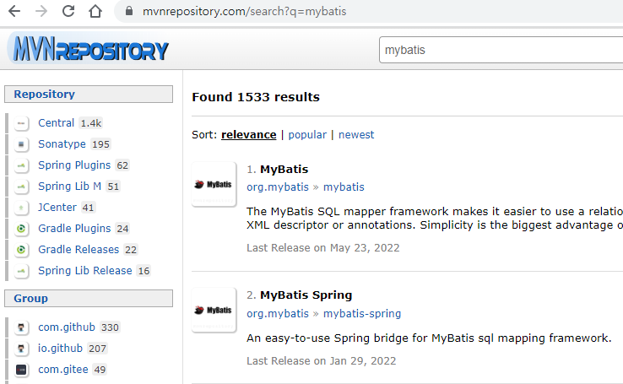
PPT PRESENTATION
PPTBIZCAM
100%
mybatis 설정하기 1. 의존성 추가
01
<1. Dependency 추가>
mvnrepository라는 사이트에서
최신 버전을 확인할 수 있다
pom.xml의 dependencies 태그 안에에 추가
<!-- mybatis -->
<dependency>
<groupId>org.mybatis</groupId>
<artifactId>mybatis</artifactId>
<version>3.5.10</version>
</dependency>
<!-- mybatis-spring -->
<dependency>
<groupId>org.mybatis</groupId>
<artifactId>mybatis-spring</artifactId>
<version>2.0.7</version>
</dependency>

Slide 21

PPT PRESENTATION
PPTBIZCAM
100%
mybatis 설정하기 2. Data Source 생성
01
<mybatis 설정 2. dateSource 생성>
mybatis를 사용하기 위해 dataSource를 생성한다
오라클설정부터 다시
예시
db.driver=oracle.jdbc.driver.OracleDriver
db.url=jdbc:oracle:thin:@localhost:1521:xe
db.username=아이디
db.password=비밀번호

Slide 22
PPT PRESENTATION
PPTBIZCAM
100%
mybatis 설정하기 1. Data Source 기능
01
@Service
public class MemberServiceImpl implements MemberService{
@Autowired
private MemberDAO memberDAO;
@Override
public void insertMember(MemberDTO dto) {
memberDAO.insertMember(dto);
}
<mybatis 설정 1. dateSource 생성>
Controller로부터 받은 요청을 처리하는 영역
DB 관리
예시

Slide 23
PPT PRESENTATION
PPTBIZCAM
100%
SUB TITLE : 스프링 프레임워크란
01
컨텐츠에 대한 내용을 적어요
Enjoy your stylish business and campus life with BIZCAM
CONTENTS A
CONTENTS A
컨텐츠에 대한 내용을 적어요
Enjoy your stylish business and campus life with BIZCAM
CONTENTS
CONTENTS

Slide 24
PPT PRESENTATION
PPTBIZCAM
100%
SUB TITLE : 스프링 프레임워크란
01
컨텐츠에 대한 내용을 적어요
Enjoy your stylish business and campus life with BIZCAM
CONTENTS A
CONTENTS A
컨텐츠에 대한 내용을 적어요
Enjoy your stylish business and campus life with BIZCAM
CONTENTS
CONTENTS

Slide 25
PPT PRESENTATION
PPTBIZCAM
100%
SUB TITLE : Enjoy your stylish business and campus life with BIZCAM
01
CONTENTS A
75%
CONTENTS A
75%
CONTENTS A
75%
CONTENTS A
75%
CONTENTS A
75%
CONTENTS A
컨텐츠에 대한 내용을 적어요
Enjoy your stylish business and campus life with BIZCAM

Slide 26
PPT PRESENTATION
PPTBIZCAM
100%
SUB TITLE : Enjoy your stylish business and campus life with BIZCAM
01
CONTENTS
CONTENTS
CONTENTS
컨텐츠에 대한 내용을 적어요
Enjoy your stylish business and campus life with BIZCAM
컨텐츠에 대한 내용을 적어요
Enjoy your stylish business and campus life with BIZCAM
컨텐츠에 대한 내용을 적어요
Enjoy your stylish business and campus life with BIZCAM

